Slide 1



Аналитика геоданных для развития автономного транспорта в Москве
Data Warehouse Analyst

Slide 2


Меня хорошо видно
& слышно?

Slide 3
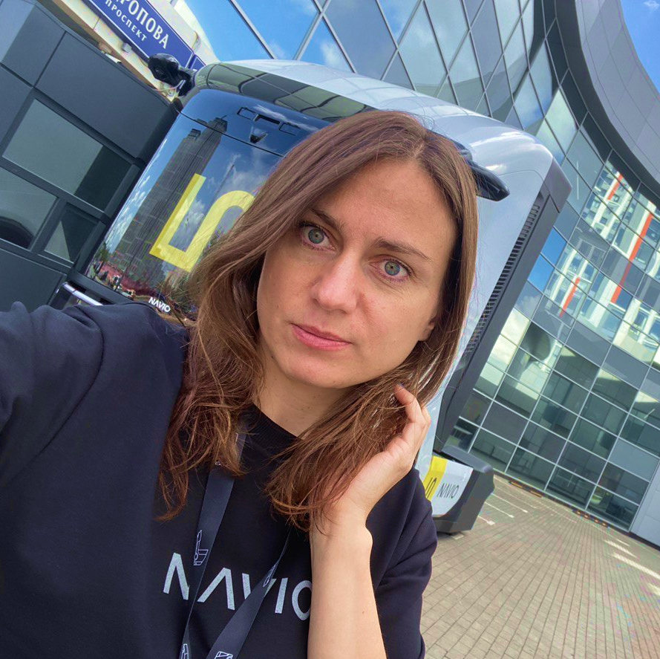
Защита проекта
Тема: Аналитика геоданных для развития автономного транспорта в Москве
Мария Алтышева
Аналитик технологии автономного вождения, компания Navio

Slide 4

План защиты
Цель и задачи проекта
Какие технологии использовались
Что получилось и не получилось
Выводы
Вопросы и рекомендации

Slide 5

Беспилотные технологии не готовы к большому и не организованному пассажиропотоку, к сложным развязкам или нестандартным препятствиям
Цель и задачи проекта
Цель проекта: создать дашборд для агрегации большого количества данных о транспорте и пассажиропотоках в г. Москва для принятия решения о развитии технологии автономного вождения в том или ином районе.
1. | Написать бизнес-требование на проектирование Базы Данных
2. | Подобрать источники для загрузки данных в БД и последующей аналитики (data.mos.ru)
3. | Построить структуру Базы Данных (в данном случае - звезда)
4. | Развернуть Airflow с БД Postgres, залить туда предобработанные данные, развернуть Metabase, установить соединение и построить дашборд

Slide 6
Тех стек
Юпитер для изучения данных и их предобработки. А версии airflow и postgres подбирались таким образом, чтобы не было конфликта
1. | ОС Ubuntu Linux
2. | IDE Pycharm Community Edition 2024.3
3. | Python, Jupyterlab, app.diagrams.net
4. | Airflow(ver 3), Metabase (latest), Postgres(ver 13)

Slide 7

Получился дашборд в метабейз для принятия решений о выборе района развития автономного такси (MVP)
Получилось:
Написать бизнес-требования;
Спроектировать структуру БД;
Предобработать данные;
Загрузить в БД;
Развернуть и настроить BI Инструмент;
Построить дашборд;
Залить в реппозиторий на github (https://github.com/9161517284b-png/dwh_transport/)

Slide 8

Не получилось
Сохранять наработки в Метабейз для последующей работы. То есть при падении контейнера данные не сохранялись и я строила дашборд с самого начала
Не удалось в бесплатной версии Metabase провести геоаналитику и визуализировать данные на карте. Очень хотелось продемонстрировать тепловые карты.
Не всегда удавалось подружить Metabase и Postgres
Не удалось построить дополнительных агрегационных витрин

Slide 9
Выводы
1. | Metabase - максимально удобный инструмент для развертки BI- решений, но не дает возможности предоставления красивой геоаналитики
2. | Airflow – также удобен для развертки пайплайнов и запуска дагов.
3. | Проект можно развивать дальше, дополнять данными, обогащать, делать больше визуализаций и выводить в прод. На курсе удалось основательно погрузиться в работу дата-инженеров, что мне существенно сейчас помогает при работе с другими командами.

Slide 10
Ответьте на вопросы одногруппников и преподавателей и получите обратную связь на свою работу
Вопросы и рекомендации
+
–
если есть вопросы
если вопросов нет

Slide 11

Спасибо за внимание!

